Slide 1
学术论文写作 LaTeX使用注意事项
赵鹏
zhaop@lamda.nju.edu.cn
2018.04.16

Slide 2


学术论文写作基本流程
以AAAI-18为例
1. 找到当年会议网站发布的最新模板；

Slide 3
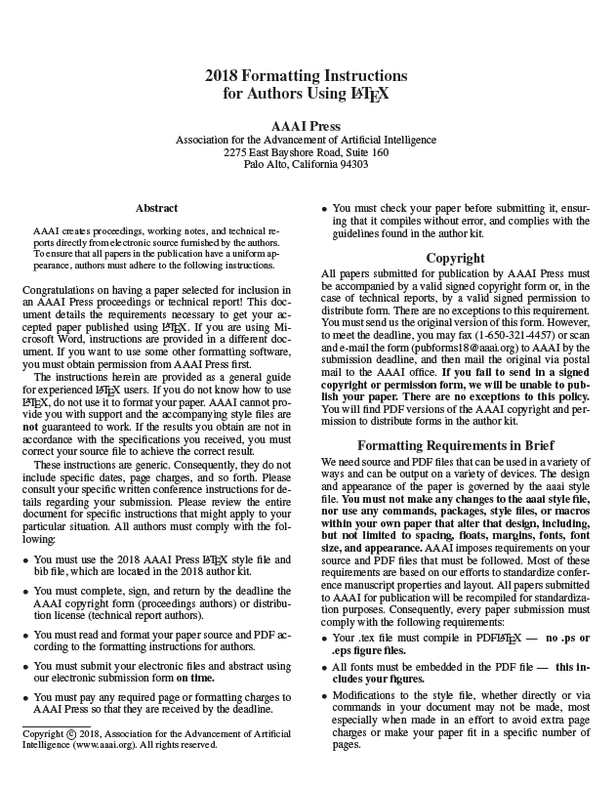
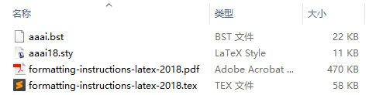
学术论文写作基本流程
以AAAI-18为例
1. 找到当年会议网站发布的最新模板；
2. 仔细阅读Formatting说明。

Slide 4
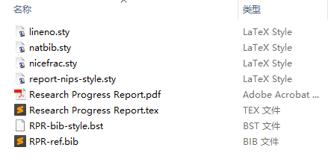
LaTeX学术写作
文件组成
内容
tex文件
bib文件
格式文件
sty文件（style）
bst文件（bibstyle）

Slide 5
LaTeX学术写作
原则：规范，清晰，简洁

Slide 6
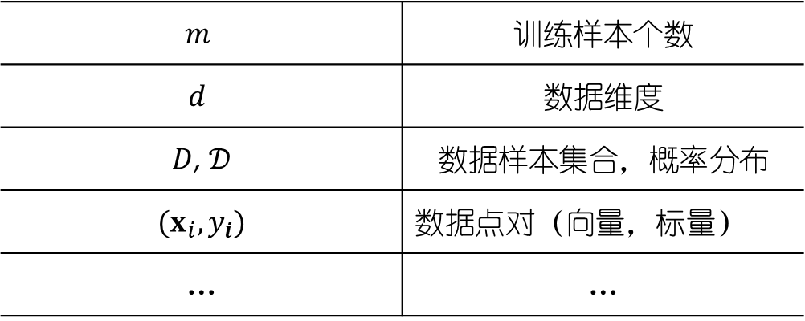
LaTeX学术写作
规范
机器学习中有很多约定俗成的符号语言
$$m$$ | 训练样本个数
$$d$$ | 数据维度
$D$, $𝒟$ | 数据样本集合，概率分布
$$(x_{i},y_{i})$$ | 数据点对（向量，标量）
… | …

Slide 7
LaTeX学术写作
清晰
表达方面：文字简练、公式明确
表现方面：图片矢量、表格排版
等等

Slide 8
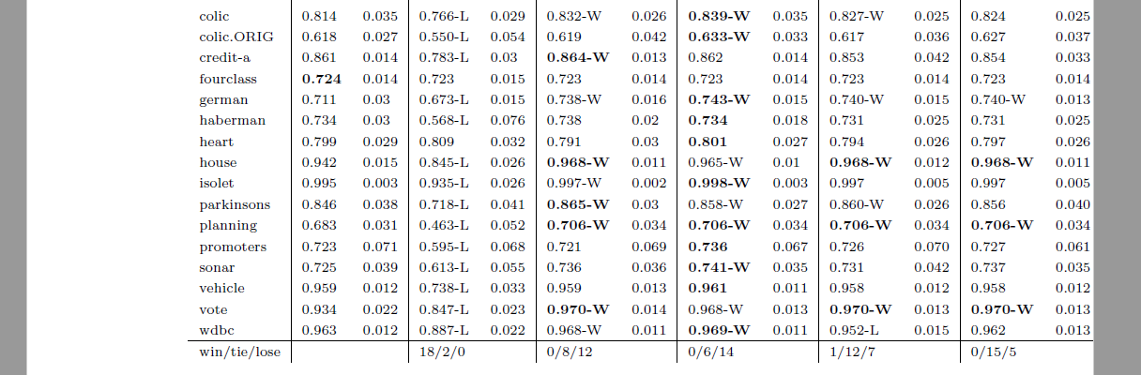
LaTeX表格规范
原则：self-contained；清晰；美观。
负样本

Slide 9
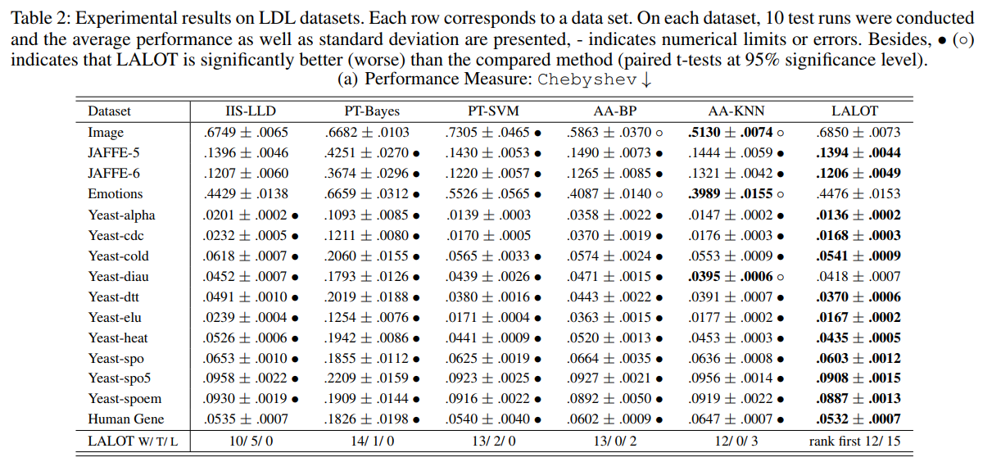
LaTeX表格规范
原则：self-contained；清晰；美观。
（相对）正样本

Slide 10
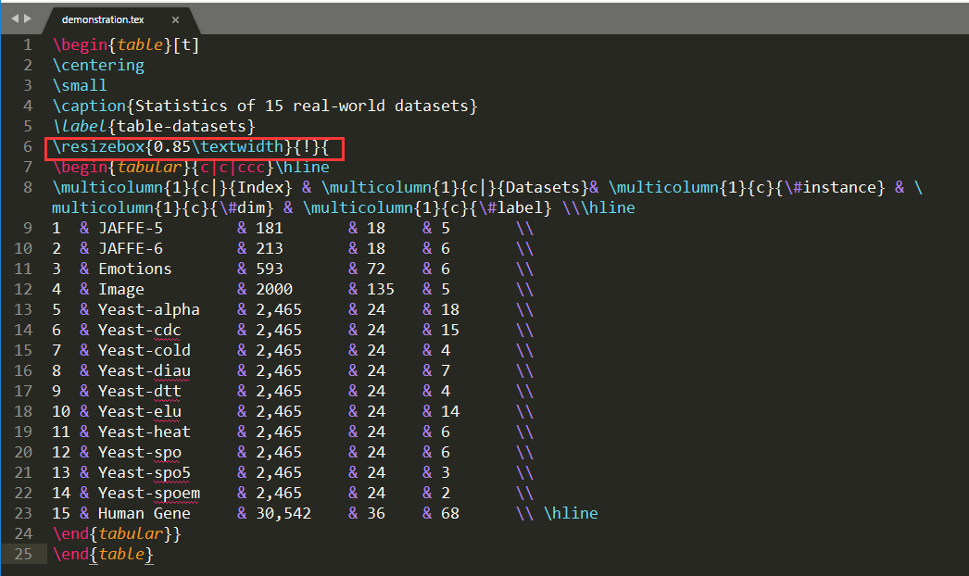
LaTeX表格规范
小trick
控制表格宽度
\resizebox{0.85\textwidth}{!}{…}

Slide 11
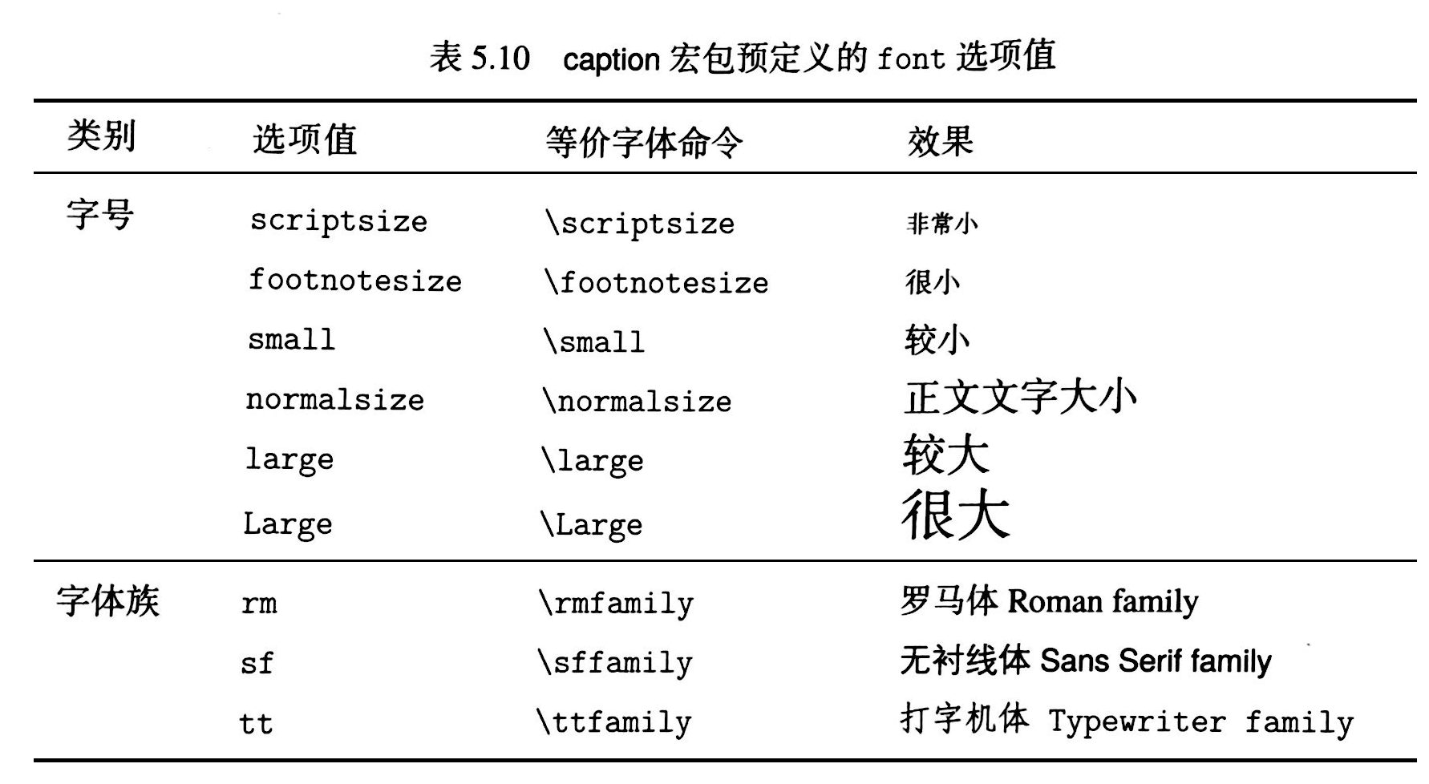
LaTeX表格规范
小trick
控制表格内字体大小以及字体样式
表格来源：LATEX入门，刘海洋，电子工业出版社，P344.

Slide 12
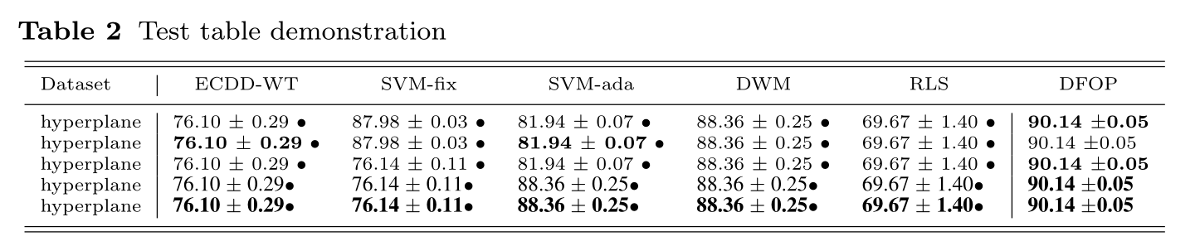
LaTeX表格规范
小trick
加粗后字符不对齐问题
\DeclareFixedFont{\myfont}{OT1}{ptm}{m}{n}{8pt}
\DeclareFixedFont{\myfontb}{OT1}{ptm}{bx}{n}{8pt}

Slide 13
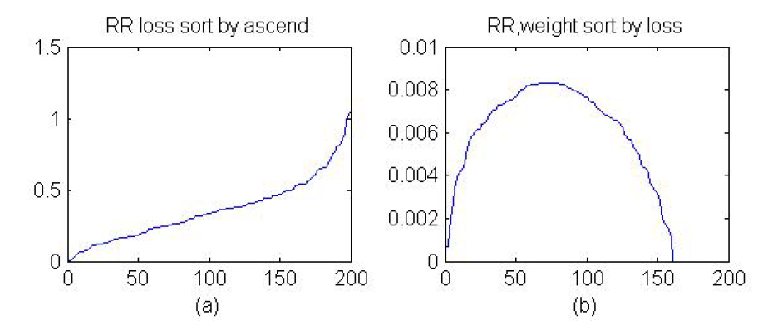
LaTeX图片规范
原则：self-contained；清晰；美观。
负样本

Slide 14
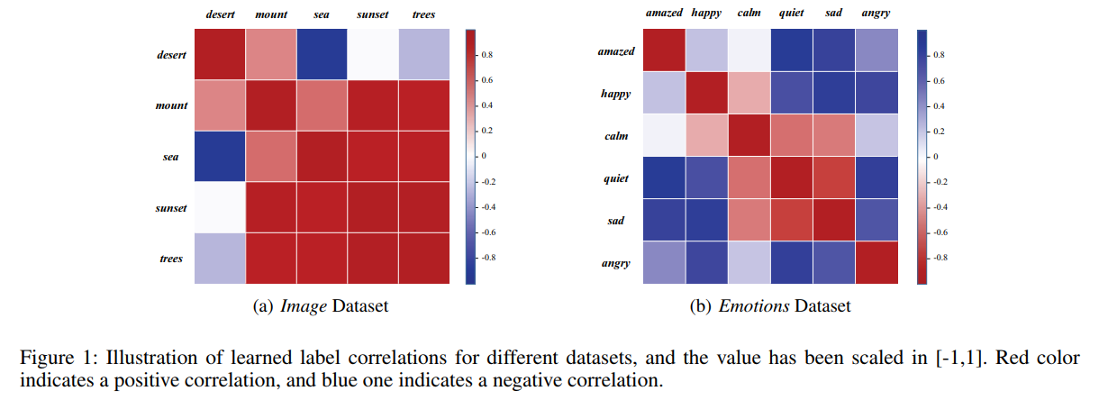
LaTeX图片规范
原则：self-contained；清晰；美观。
（相对）正样本

Slide 15
LaTeX图片规范
注意事项：
插入图片需要用eps或pdf格式（保证矢量）；
如果需要图片中出现并列，分开画，用\subfigure包插入tex文件中；
图（以及表格），都应处于文章最上方（或最下方）；
……

Slide 16
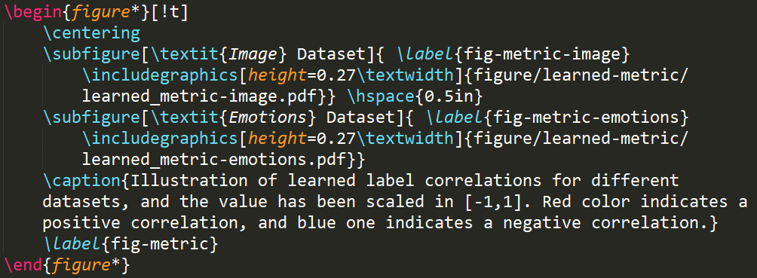
LaTeX表格规范
小trick
多张图片并列放置（以及双栏显示）
subfigure指令以及\begin{figure*} \end{figure*}
\usepackage{subfigure}

Slide 17
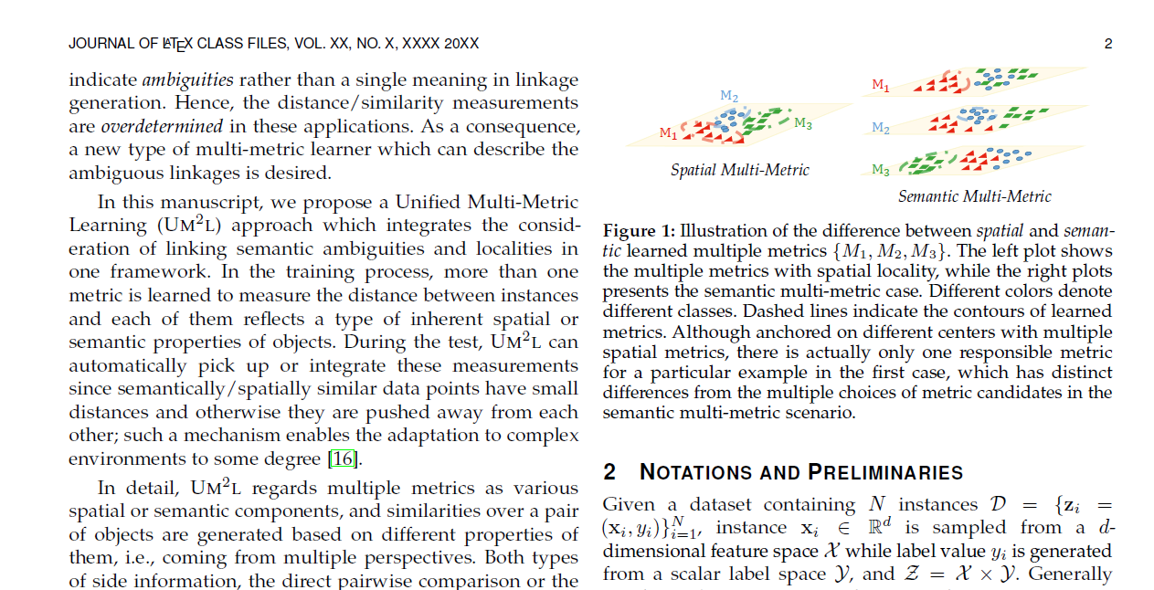
LaTeX表格规范
小trick
图片位置指定
一般使用figure[!t]指令，图片置于页面顶端
行内对齐
居中对齐\centering
左对齐 \raggedright
右对齐 \raggedleft
不要用\begin{center}和\end{center}，否则前面和后面会有空白段落

Slide 18
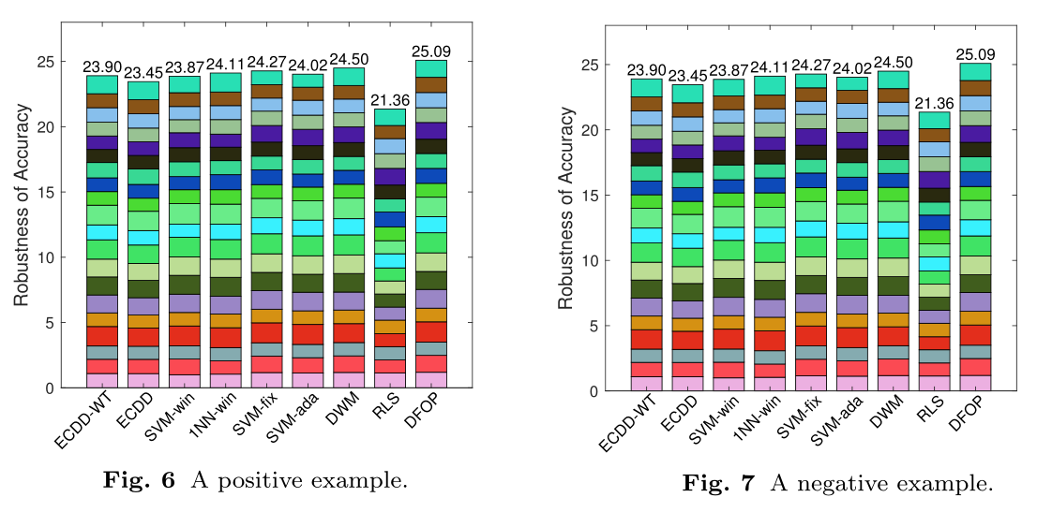
图表注意细节
在图表中
\label要在\caption后面，否则虽然不会报错，但实际的编号是错的

Slide 19
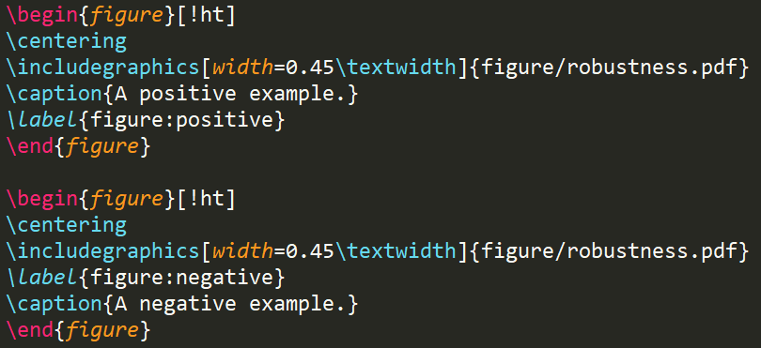
图表注意细节
在图表中
\label要在\caption后面，否则虽然不会报错，但实际的编号是错的

Slide 20
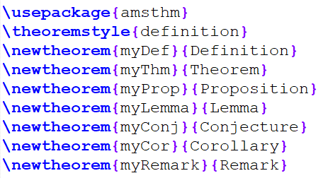
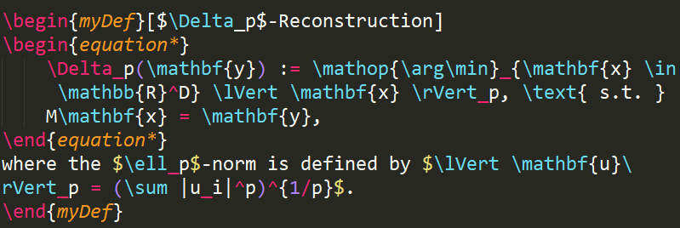
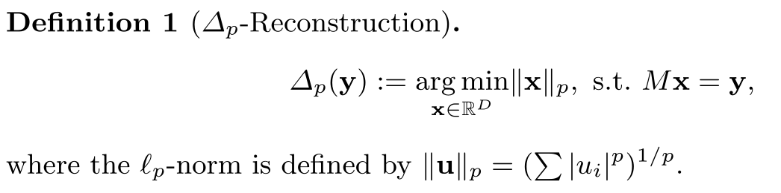
公式环境
要定义一些指令环境

Slide 21
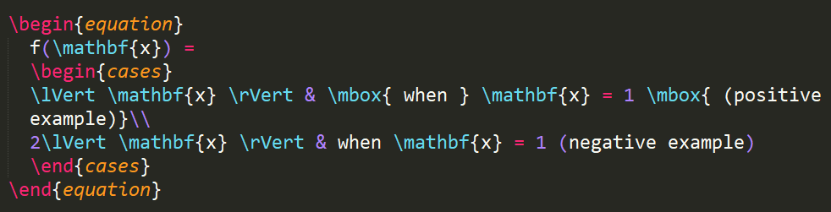
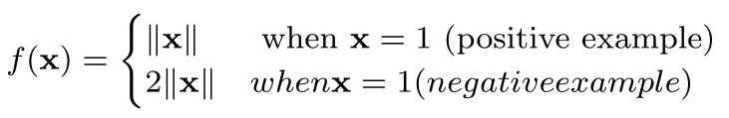
公式环境
注意公式中的字符
当公式中出现一些字符时候，需要用\mbox间隔出来，注意字符前后的空格

Slide 22
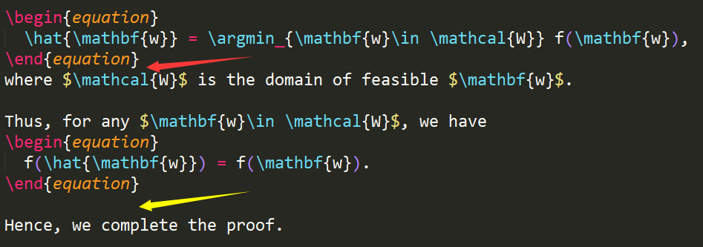
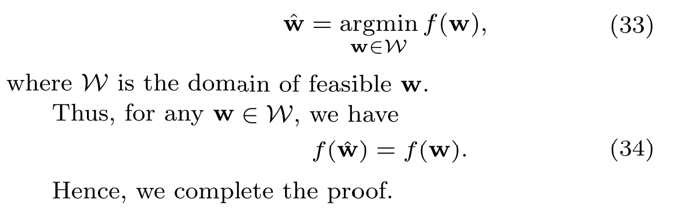
公式环境
注意公式后的符号
未完结，使用 , 作为分隔；已结束，使用 . 作为分隔。
注意红色箭头处，没有空行；
黄色箭头处，需要插入空行。

Slide 23

关于参考文献
使用bibtex
利用好dblp网站(http://dblp.uni-trier.de/)
相比于google scholar，dblp更专注于计算机类的文献，提供的bibtex质量更好一些

Slide 24
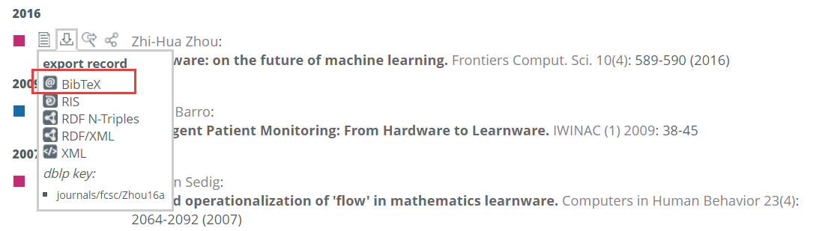
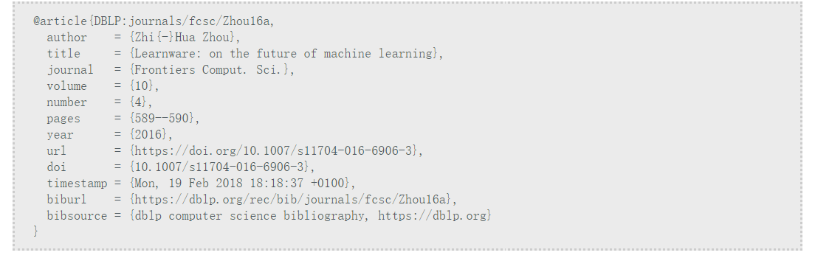
关于参考文献
整个bib文件中的期刊会议名称需统一，
例如会议名称，切勿有的写NIPS，有的写Advances in Neural Information Processing Systems…之类。
这部分不需要，删掉
只需要保留重要的会议/期刊信息

Slide 25
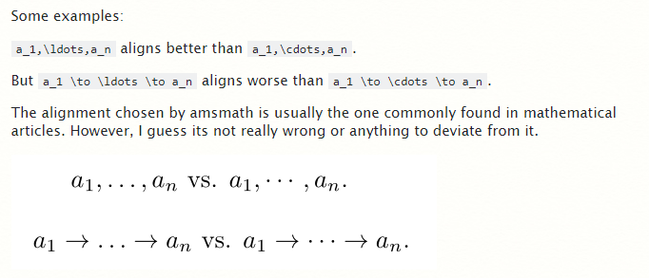
LaTeX使用细节
一些容易混淆的LaTeX符号
\cdots vs \ldots
https://tex.stackexchange.com/questions/117730/what-is-the-difference-between-ldots-and-cdots

Slide 26
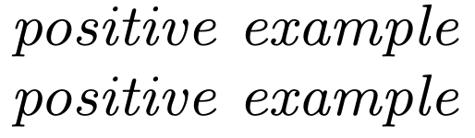
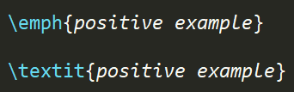
LaTeX使用细节
一些容易混淆的LaTeX符号
\emph vs \textit
在很多地方，实际上是可以通用的
但在一些情况宏包中，不是通过斜体来进行强调，这时二者不等价。比如¹
the beamer class makes \emph text red as this works better in presentations than using italic
https://tex.stackexchange.com/questions/1980/emph-or-textit

Slide 27
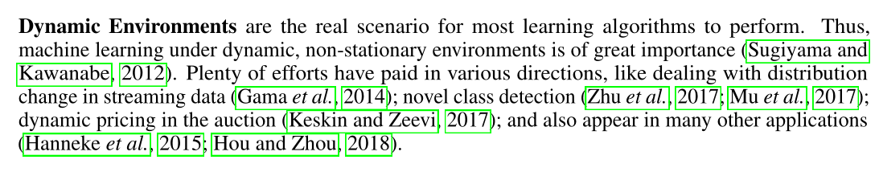
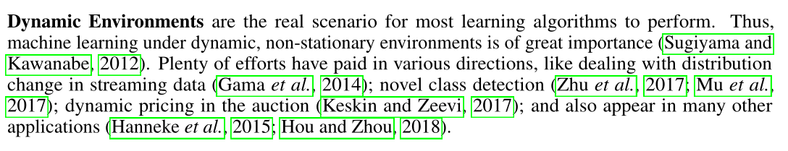
LaTeX使用细节
一些容易混淆的LaTeX符号
space ( ) vs ~
~\cite ~\ref
negative example
positive example

Slide 28
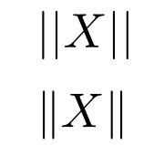
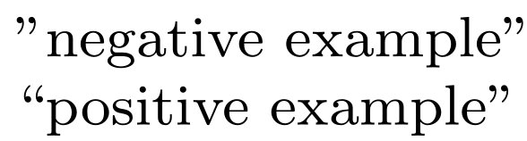

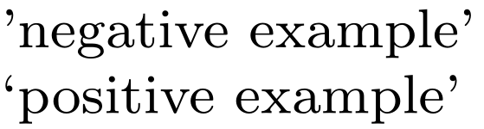

LaTeX使用细节
一些容易混淆的LaTeX符号
范数符号
错误写法：||·||
正确写法：\lVert \rVert
单双引号
错误写法：“ ”
正确写法：``”
错误写法：’ ’
正确写法：` ’
……

Slide 29
LaTeX使用细节
一些容易混淆的LaTeX符号
\cdots vs \ldots
https://tex.stackexchange.com/questions/117730/what-is-the-difference-between-ldots-and-cdots

Slide 30
未完待续
Thanks！

